Slide 1
RESUME
MONOSAKARIDA

Slide 2
Kelompok 6
Anisa Pardini
Lingga Kayla
Faishal Rasyid
2114051064
2114051060
2114051062
Hersan Pratama
Randi Aziz
2114051056
2114051058

Slide 3
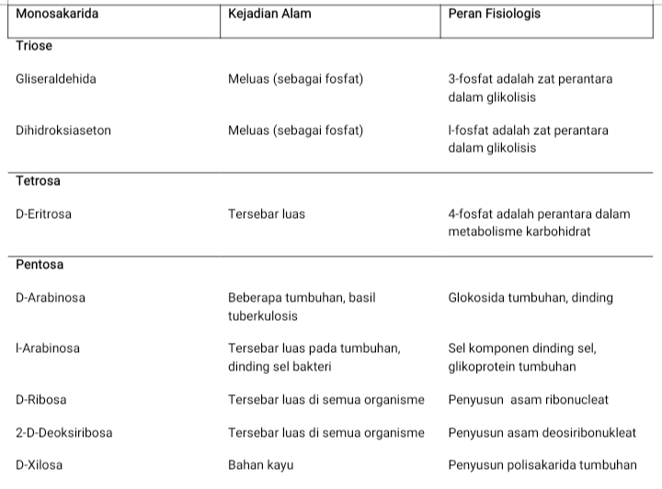
01
OVERVIEW
Tabel Terjemahan
Here you could describe the topic of the section

Slide 4
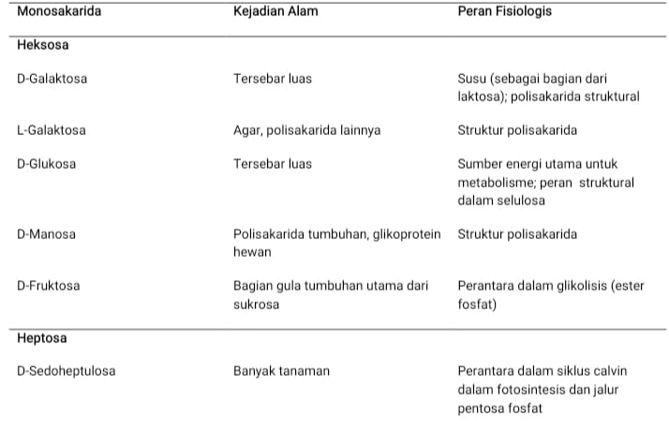
Tabel Terjemahan
DOES MERCURY’S NAME HAVE SOMETHING TO DO WITH THE LIQUID METAL?
Contrary to popular belief, no. The truth is that this planet was named after the Roman messenger god, Mercury

Slide 5
Kesimpulan
Monosakarida dibagi menjadi 2 penyusun utama yaitu : aldosa dan ketosa. Aldosa dengan gugus aldehid dan ketosa dengan gugus keton.
monosakarida berdasar karbon penyusunnya dibagi menjadi :
Triosa (C3H6O3) contoh : gliseraldehida, dihiaroksiaseton
Tetrosa (C4H8O4) contoh : Eritrosa
Pentosa (C5H10O5)contoh : Arabinosa, ribosa, deoksiribosa, xilosa
Heksosa (C6H12O6) contoh : Glukosa,Galaktosa, fruktosa,manosa
Heptosa (C7H14O7) contohnya : sedoheptulosa

Slide 6
TERIMA KASIH

